Slide 1

영남대학교
정보통신공학과
컴퓨터 구조
7조- 박선우(21812232), 차태현(21812160), 권순재(21812244), 손보경(22012225), 정소현(22012206)

Slide 2
1.
2.
목차
3.
4.
5.

Slide 3
개선한 점
Hack cpu에서의 산술 논리 장치에서는 shiftz연산이 많이 아쉬웠다.
그래서 alu에 mux를 추가하여 4가지 연산을 구현해 보았다

Slide 4
개선 이전
개선 이후

Slide 5

5G가 LTE보다
더 나은가요?
네트워크 속도의 이해
우리의 미래는 5G에 달렸습니다. 낮은 주파수 대역만 사용하는 LTE와는 달리 5G는 높은 주파수에서
작동하며, 사용자에게 더 큰 대역폭을 제공합니다.

Slide 6

5G 기술의 이점

Slide 7
향상된 자동화
5G 기술 덕분에 비즈니스는 더욱 간소화된 워크플로를 즐길 수
있습니다.
비즈니스 측면의
이점
빅 데이터 분석
기업이 데이터를 더욱 잘 수집하고 저장하고 분석할 수 있게
됩니다.
중소기업 역량 강화
높은 품질의 커뮤니케이션 환경
지연 시간이 낮으면 랙이 거의 발생하지 않고, 정말 실시간에
가까운 대응이 가능해집니다.

Slide 8
더욱 똑똑해진 주택과 도시
보안과 조명, 오디오 등 다양한 분야의 기술이 발전합니다.
일상생활 측면의
이점
무인 자동차
자율주행 차량이 더욱 잘 위험을 감지하고, 다른 차량과
커뮤니케이션하고, 스마트 표지판과 상호작용하고, 지도를 따라
움직일 수 있습니다.
일상생활에 편리함 더하기
향상된 스트리밍과 엔터테인먼트
무제한 용량과 짧은 랙으로 모두가 더 빠른 속도의 양질의
스트리밍과 몰입 경험, 다감각 콘텐츠를 즐길 수 있습니다.

Slide 9

개선한 점
Hack cpu에서의 산술 논리 장치에서는 shift연산이 많이 아쉬웠다.
그래서 alu에 mux를 추가하여 4가지 연산을 구현해 보았다

Slide 10
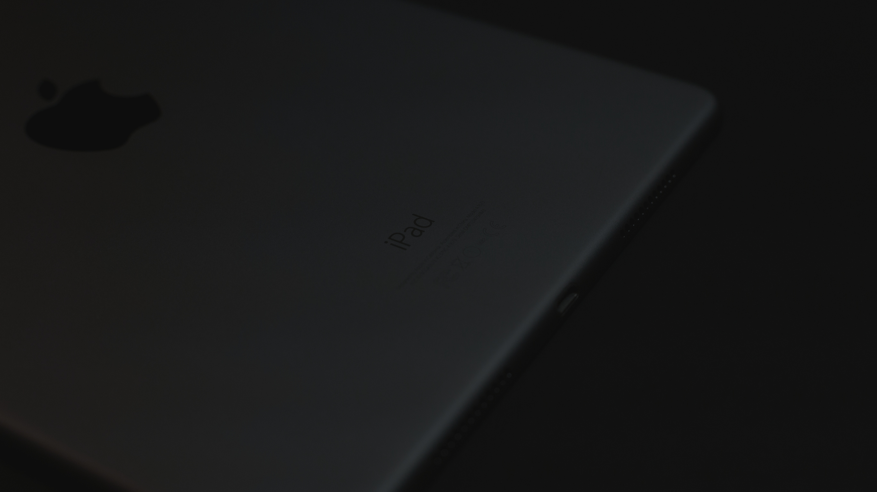
5G는 많은 것을 바꿀 수 있지만 비즈니스와
소비자를 위한 종합적인 정보 캠페인이
필요합니다.

Slide 11




늘어난 AI와 기계 학습에 대한 의존도
클라우드 플랫폼
동향과 통신의 미래
IoT 장치의 유입
에코시스템 이해하기
스마트 도시

Slide 12
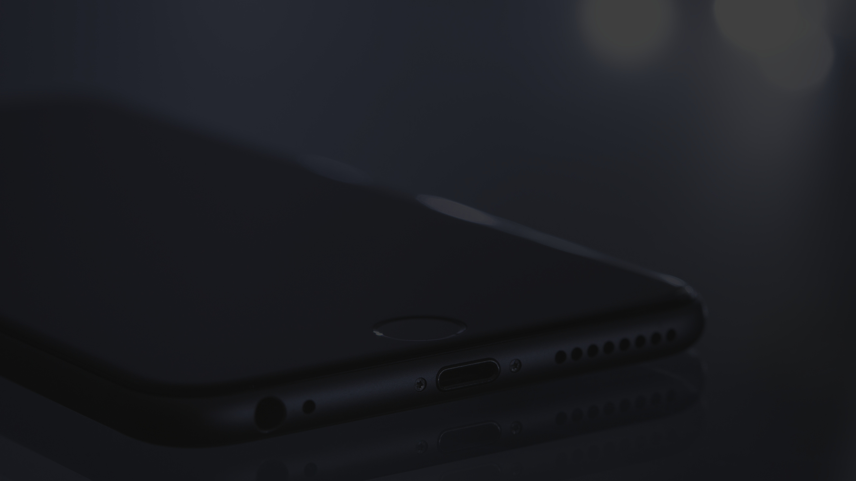
미래의 네트워크는 우리가
이야기하는 지금도 이미
구축되고 있습니다. 5G는
이러한 미래 네트워크의 중요한 부분을 차지합니다.
EBEN ALBERTYN

Slide 13

질문이
있으신가요?

